Slide 1
近期发时遇到的问题
在做下拉翻页的时候，初始页的问题
群发模板消息时，sleep
代码规范导致的问题

Slide 2
NO.1 下拉翻页时的问题

Slide 3
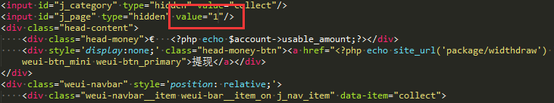
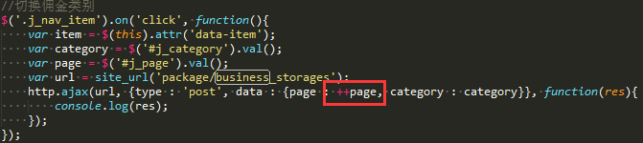

此时page的默认值时1
到了传值的时候，变成了2

Slide 4
NO.2 群发模板消息

Slide 5
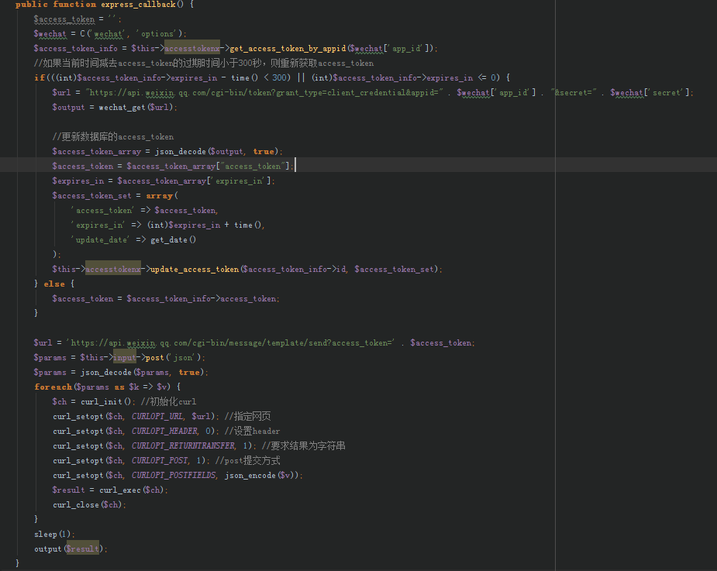

Slide 6
NO.3 代码规范

Slide 7
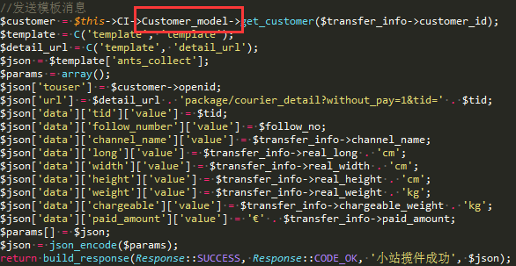
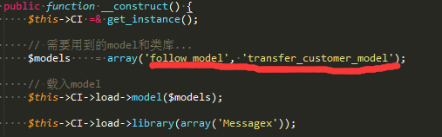

Slide 8
总结：
    1、不要太自信，要用的变量或者表或者model, 要提前定义好，不然方法写好之后，可能会忘记加上
    2、在线下开发结束后，一定要去线上测试一下，不然问题累积起来，最后再解决的时候，可能会太多，一下处理不过来
    3、出了问题的时候，可以把用$this->db->last_query() 方法sql打印出来

